Slide 1
Ergebnisse / Ziele 2. Projektjahr
30. Oktober 2025
FH OÖ Wels
Paul Seitlinger & Ulrich Ansorge
Fakultät für Psychologie
Institut für Psychologie der Kognition, Emotion, und Methoden
Liebiggasse 5, 1010 Wien
30. Oktober 2025

Slide 2
Zwei Untersuchungen
- Prozedur zum Messen der Leistung bei gehört-gefühlter vs. gefühlter Rückmeldung beim Scrolling
- Prozedur zur Leistungsbestimmung beim mausbasierten Manipulieren virtueller Objekte unterstützt durch qualitativ unterschiedliche Widerständigkeitsprofile des Kontrollgeräts (STIWA-Maus)
30. Oktober 2025

Slide 3
Untersuchung 1
Einflüsse hörbarer Rückmeldung auf die Wahrnehmung gefühlter Signale
Beispielszenario: scrolling-basiertes Weiterschalten von Zeilen (z. B. In Excel-Tabellen) begleitet von einem Klick-Ton
Forschungsfrage: Signifikante Leistungsunterschiede?
Nutzer bewerten das positiv, aber verbessert das auch die Leistung?
Ziel: Überprüfung der Leistungsunterschiede
30. Oktober 2025
Notes:
Der jeweilig aktuelle Agenda-Punkt wird durch UNTERSTREICHEN hervorgehoben.

Slide 4
Wie funktioniert das Arbeitsgedächtnis?
Protokoll-Entwicklung vor Modellhintergrund
U. a. Überwachen von Aufgaben wie Lesen, Schreiben, Rechnen
Zeitliche Struktur
- Neuronale Zeitzellen [1]: Zeitliches Markieren („neural time keeping“) eintreffender Reize und Reizeigenschaften (z. B. gefühlt und gehört)
- Macht der hörbare Reiz Zeitwahrnehmung präziser?
Konsequenz
- Genauere zeitliche Datierung und folglich robustere Reizrepräsentationen
- Schutz vor Verzerrung oder Interferenz durch zeitlich nachfolgende oder vorangehende Information
→ Höhere bzw. niedrigere Leistung
[1] Lisman, J. E., & Jensen, O. (2013). The theta-gamma neural code. Neuron, 77(6), 1002-1016.
30. Oktober 2025
Notes:
Der jeweilig aktuelle Agenda-Punkt wird durch UNTERSTREICHEN hervorgehoben.

Slide 5
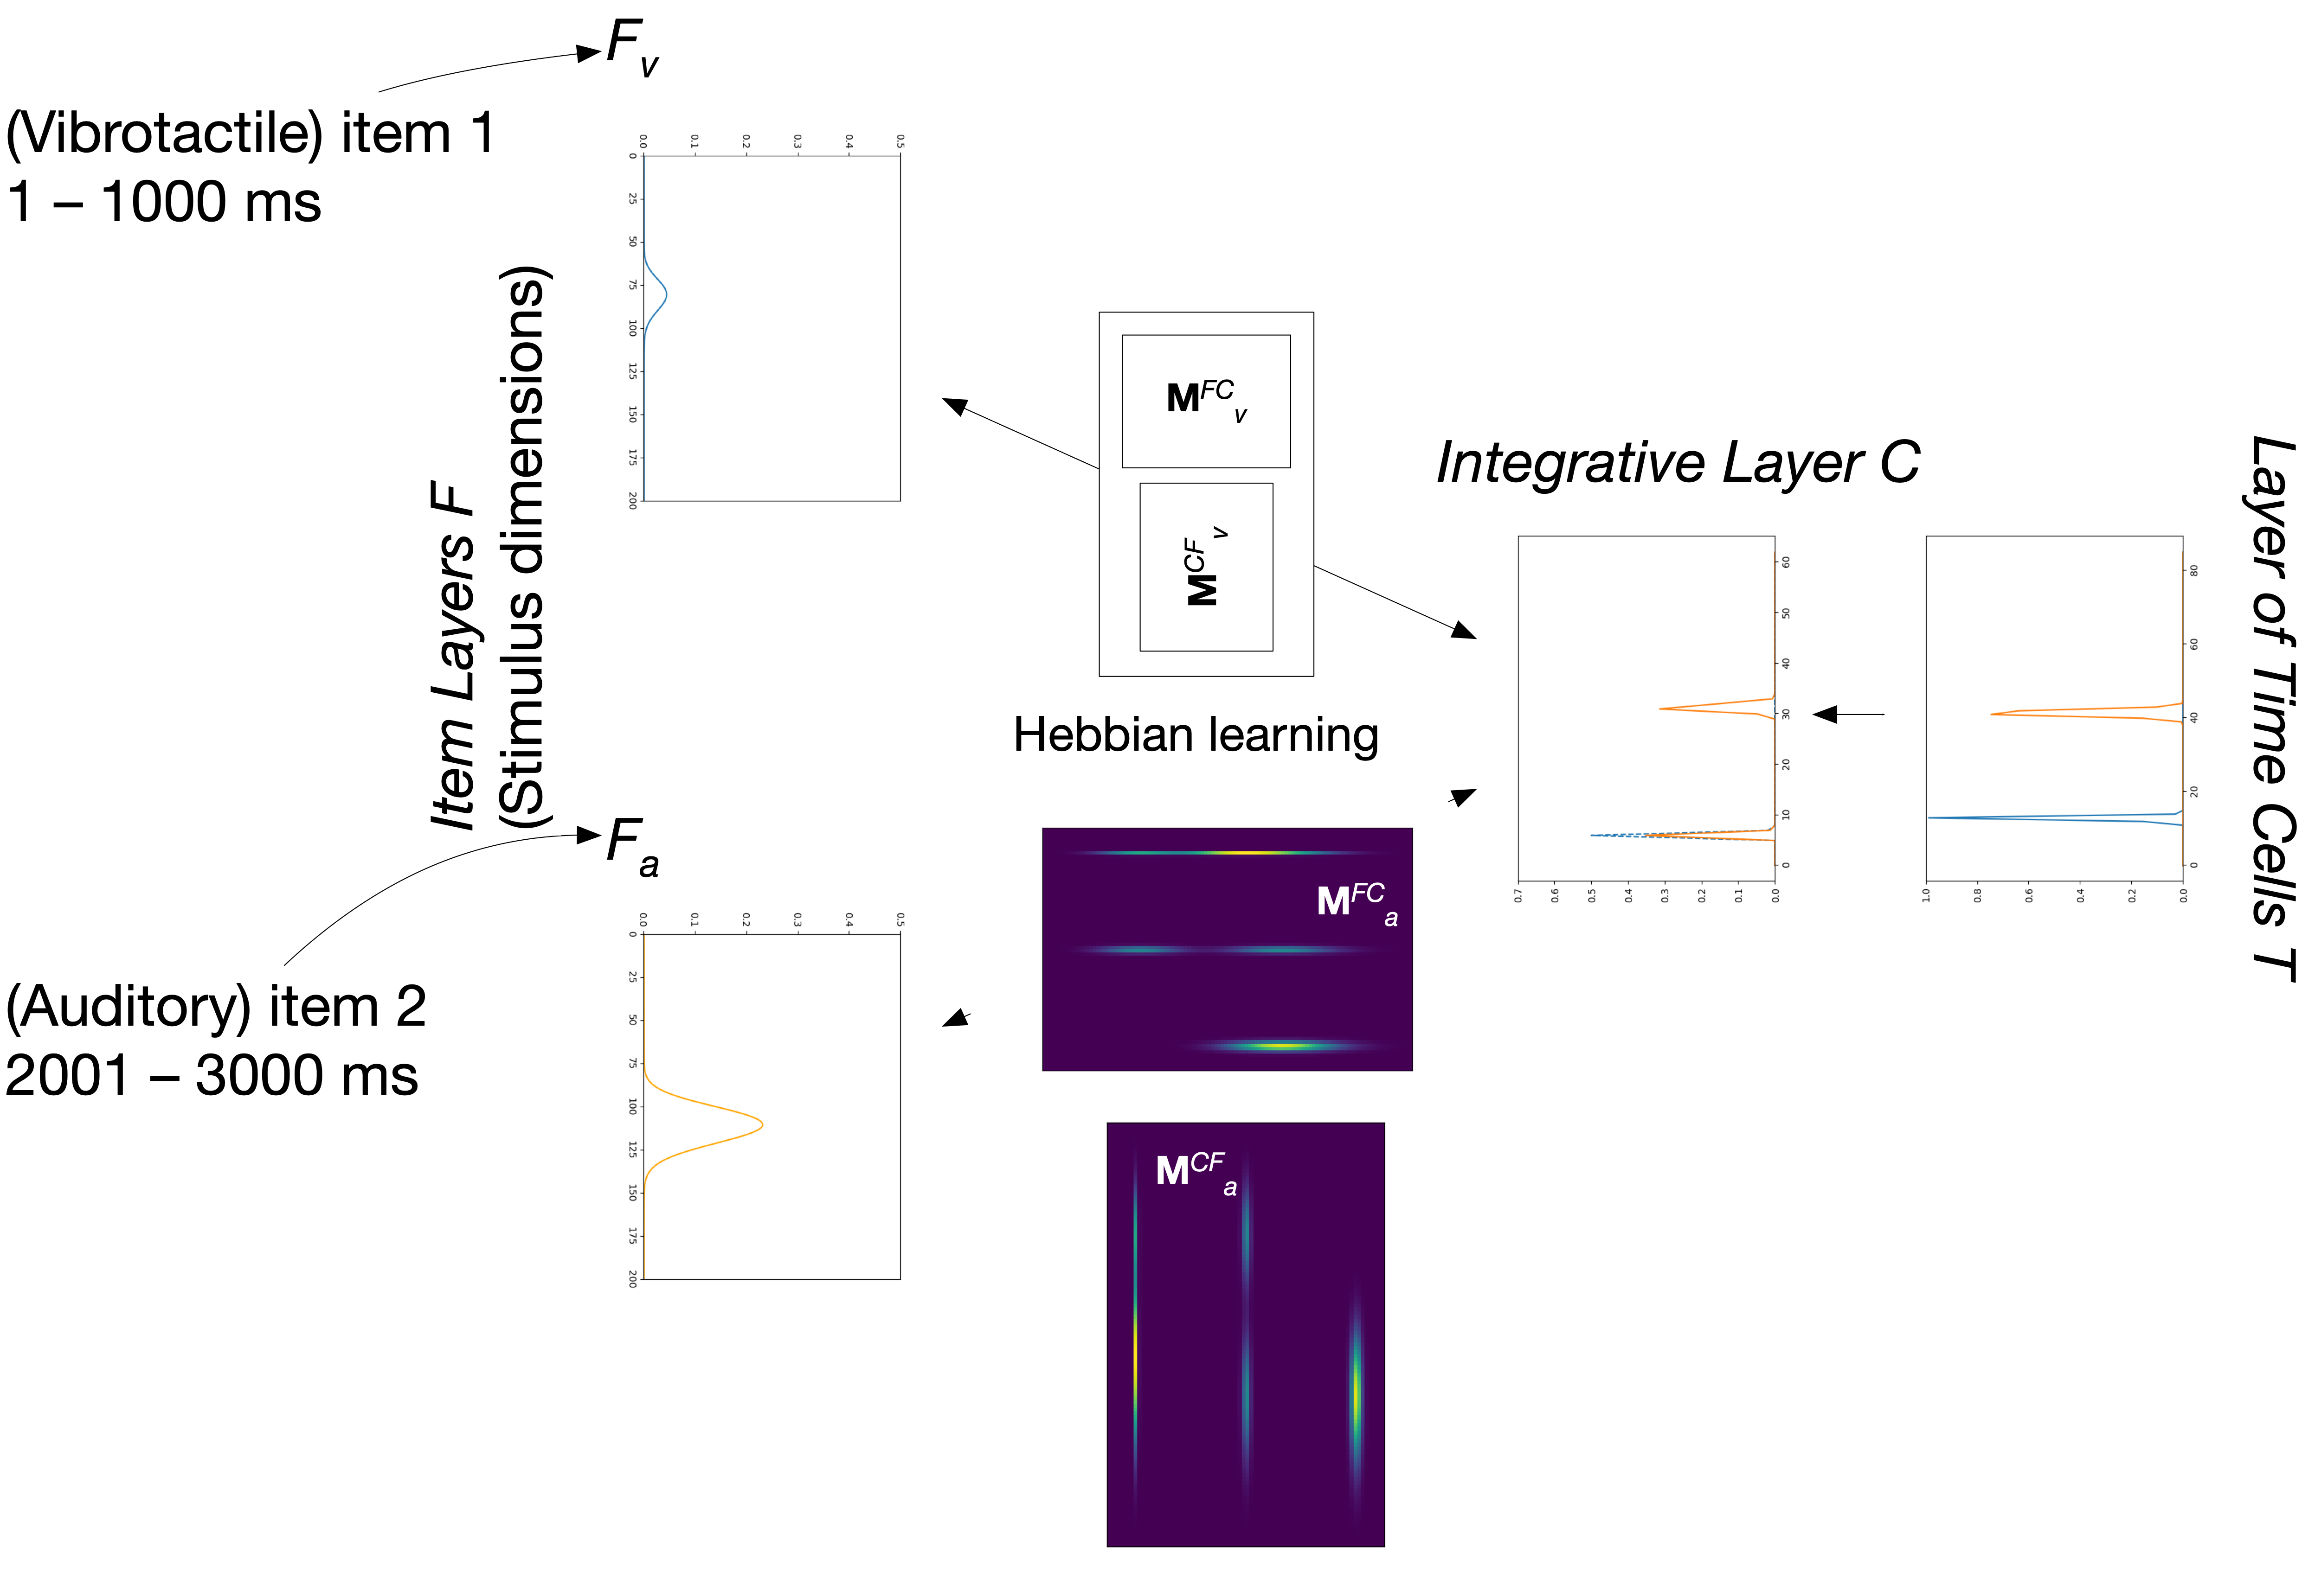
Arbeitsgedächtnismodell zum Fühlen und Hören
Input layers with cells with tuning preferences
Vibro-tactile input, Fv
Auditory input, Fa
Temporal input, T
Integrative Context layer C
Drift parameter controls rate of integration (of new input)
Bindings stored in Hebbian matrices M
30. Oktober 2025
Input layers with cells with tuning preferences
Vibro-tactile input, Fv
Auditory input, Fa
Temporal input, T
Integrative Context layer C
Drift parameter controls rate of integration (of new input)
Bindings stored in Hebbian matrices M

Slide 6
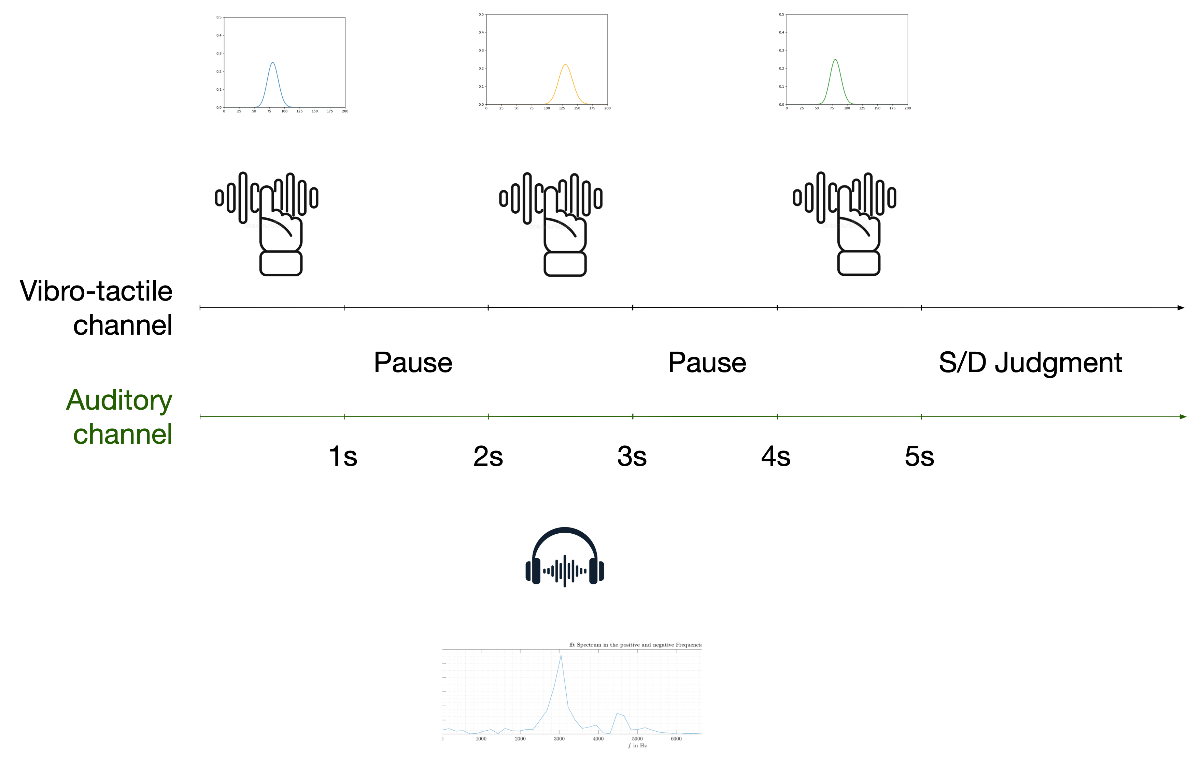
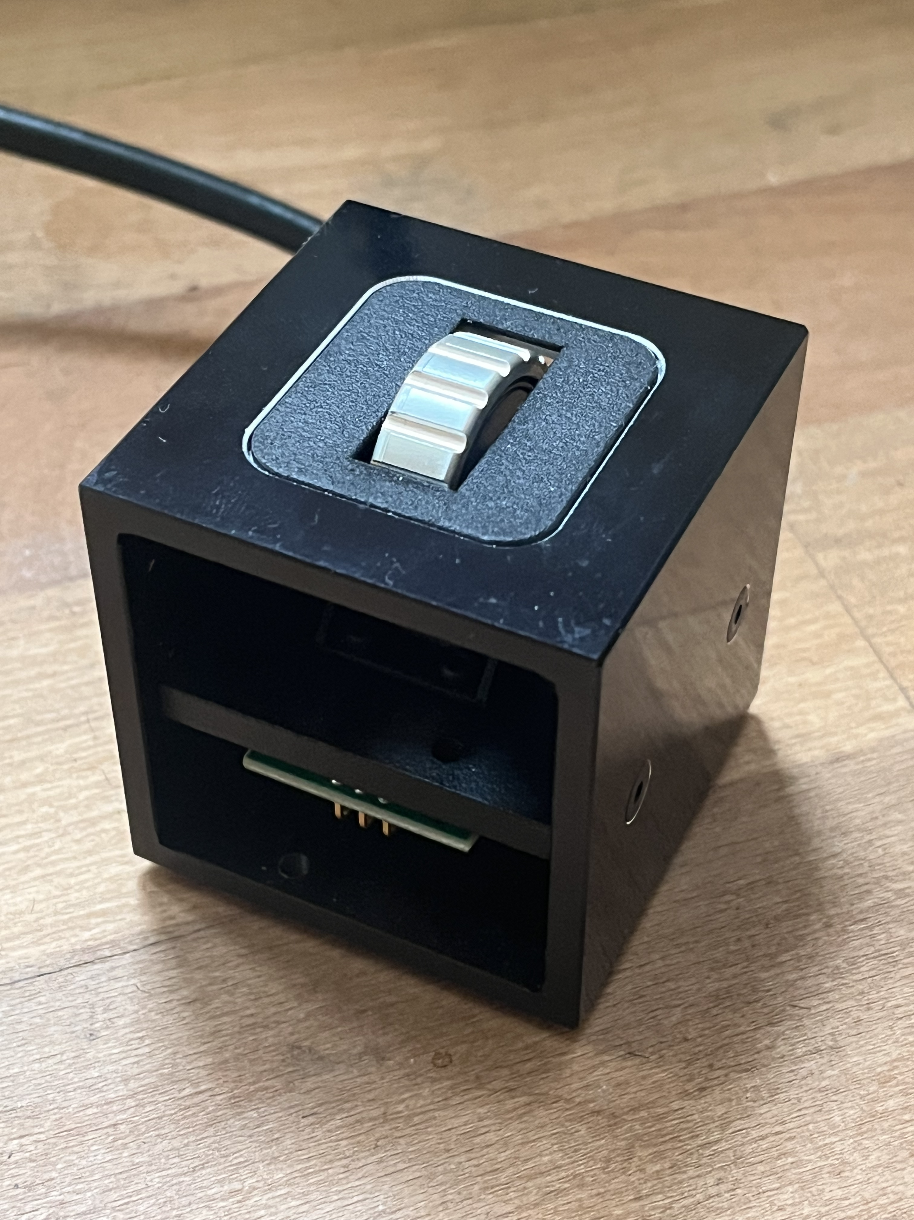
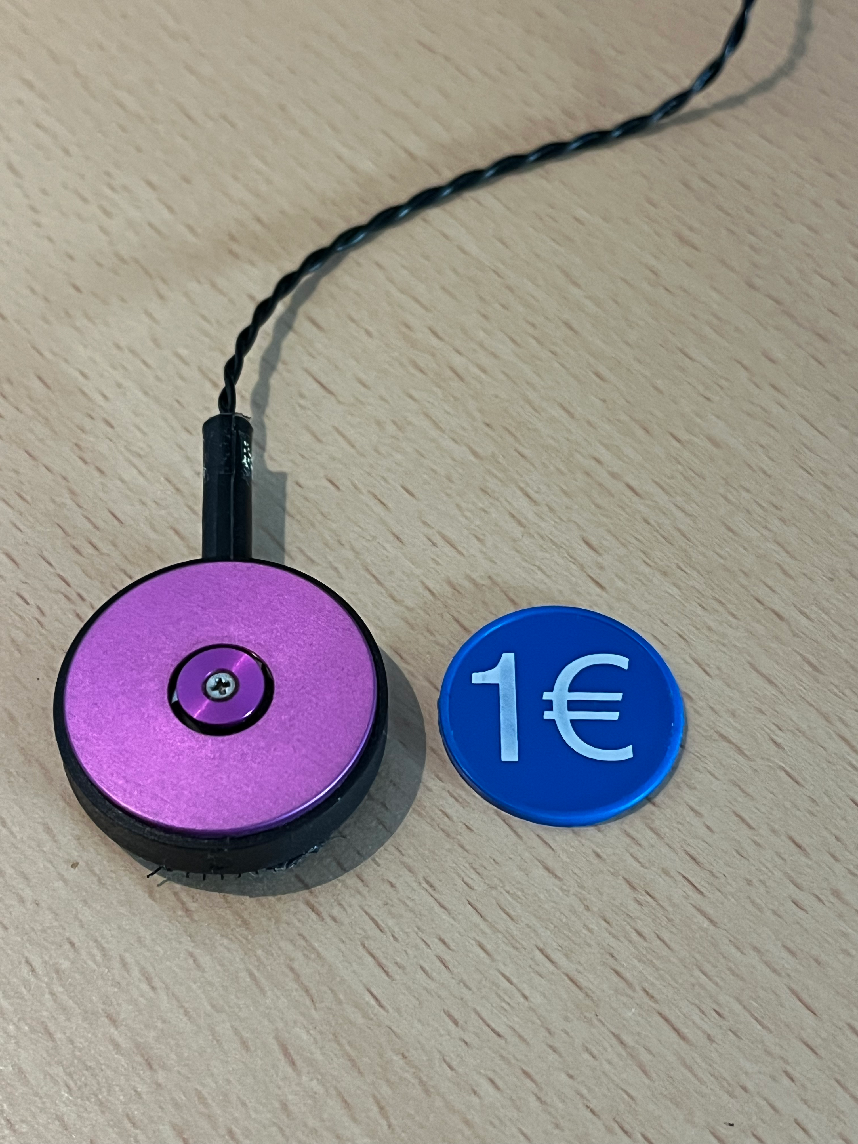
Untersuchung 1: Prozedur zur Prüfung von Leitungsunterschieden
Kann man jeden von zwei Reizen in Folge besser wahrnehmen,
wenn ein mit dem gefühlten Reiz synchroner Ton
die Repräsentation der Zeit des gefühlten Reizes unterstützt
und mithin die Repräsentation des gefühlten Reizes selbst?
30. Oktober 2025
Notes:
Der jeweilig aktuelle Agenda-Punkt wird durch UNTERSTREICHEN hervorgehoben.

Slide 7
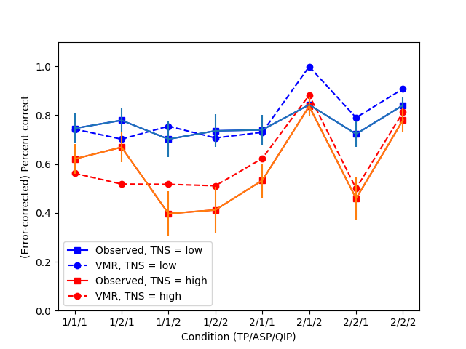
Untersuchung 1: Ergebnisse
Delayed Matching-to-Sample (DMS) Protokoll mit auditivem (hörbarem) Reiz
 | TNS | Low |  |  |  | High
 | TP | 1 |  | 2 |  | 1 |  | 2
 | ASP | 1 | 2 | 1 | 2 | 1 | 2 | 1 | 2
QIP | 1 | .76 (.30) | .80 (.25) | .73 (.34) | .75 (.34) | .67 (.30) | .66 (.31) | .52 (.40) | .46 (.47)
 | 2 | .70 (.35) | .71 (.36) | .84 (.19) | .84 (.19) | .42 (.45) | .44 (.47) | .85 (.18) | .82 (.18)
Vibrotactile Model of Resonance
Target Position (TP): 2 vs. 1: F(1,29) = 4.012, p = .020
Target-Nontarget Position (TNS): low vs. high: F(1,29) = 57.67, p < .001***
TP x Accessory Stimulus Position (ASP): F(1,29) = 5.861, p = .022*
TP x TNS: F(1,29) = 6.054, p = .020*
TP x Queried Item Position (QIP) = 68.960, p < .001***
TP x TNS x QIP = 21.273, p < .001***
χ²(8) = 5.68 (χ²crit=16.9)
BIC = -60.8
Empirical
⦁ Simulated
TNS = Low
TNS = High
30. Oktober 2025
Notes:
Der jeweilig aktuelle Agenda-Punkt wird durch UNTERSTREICHEN hervorgehoben.

Slide 8
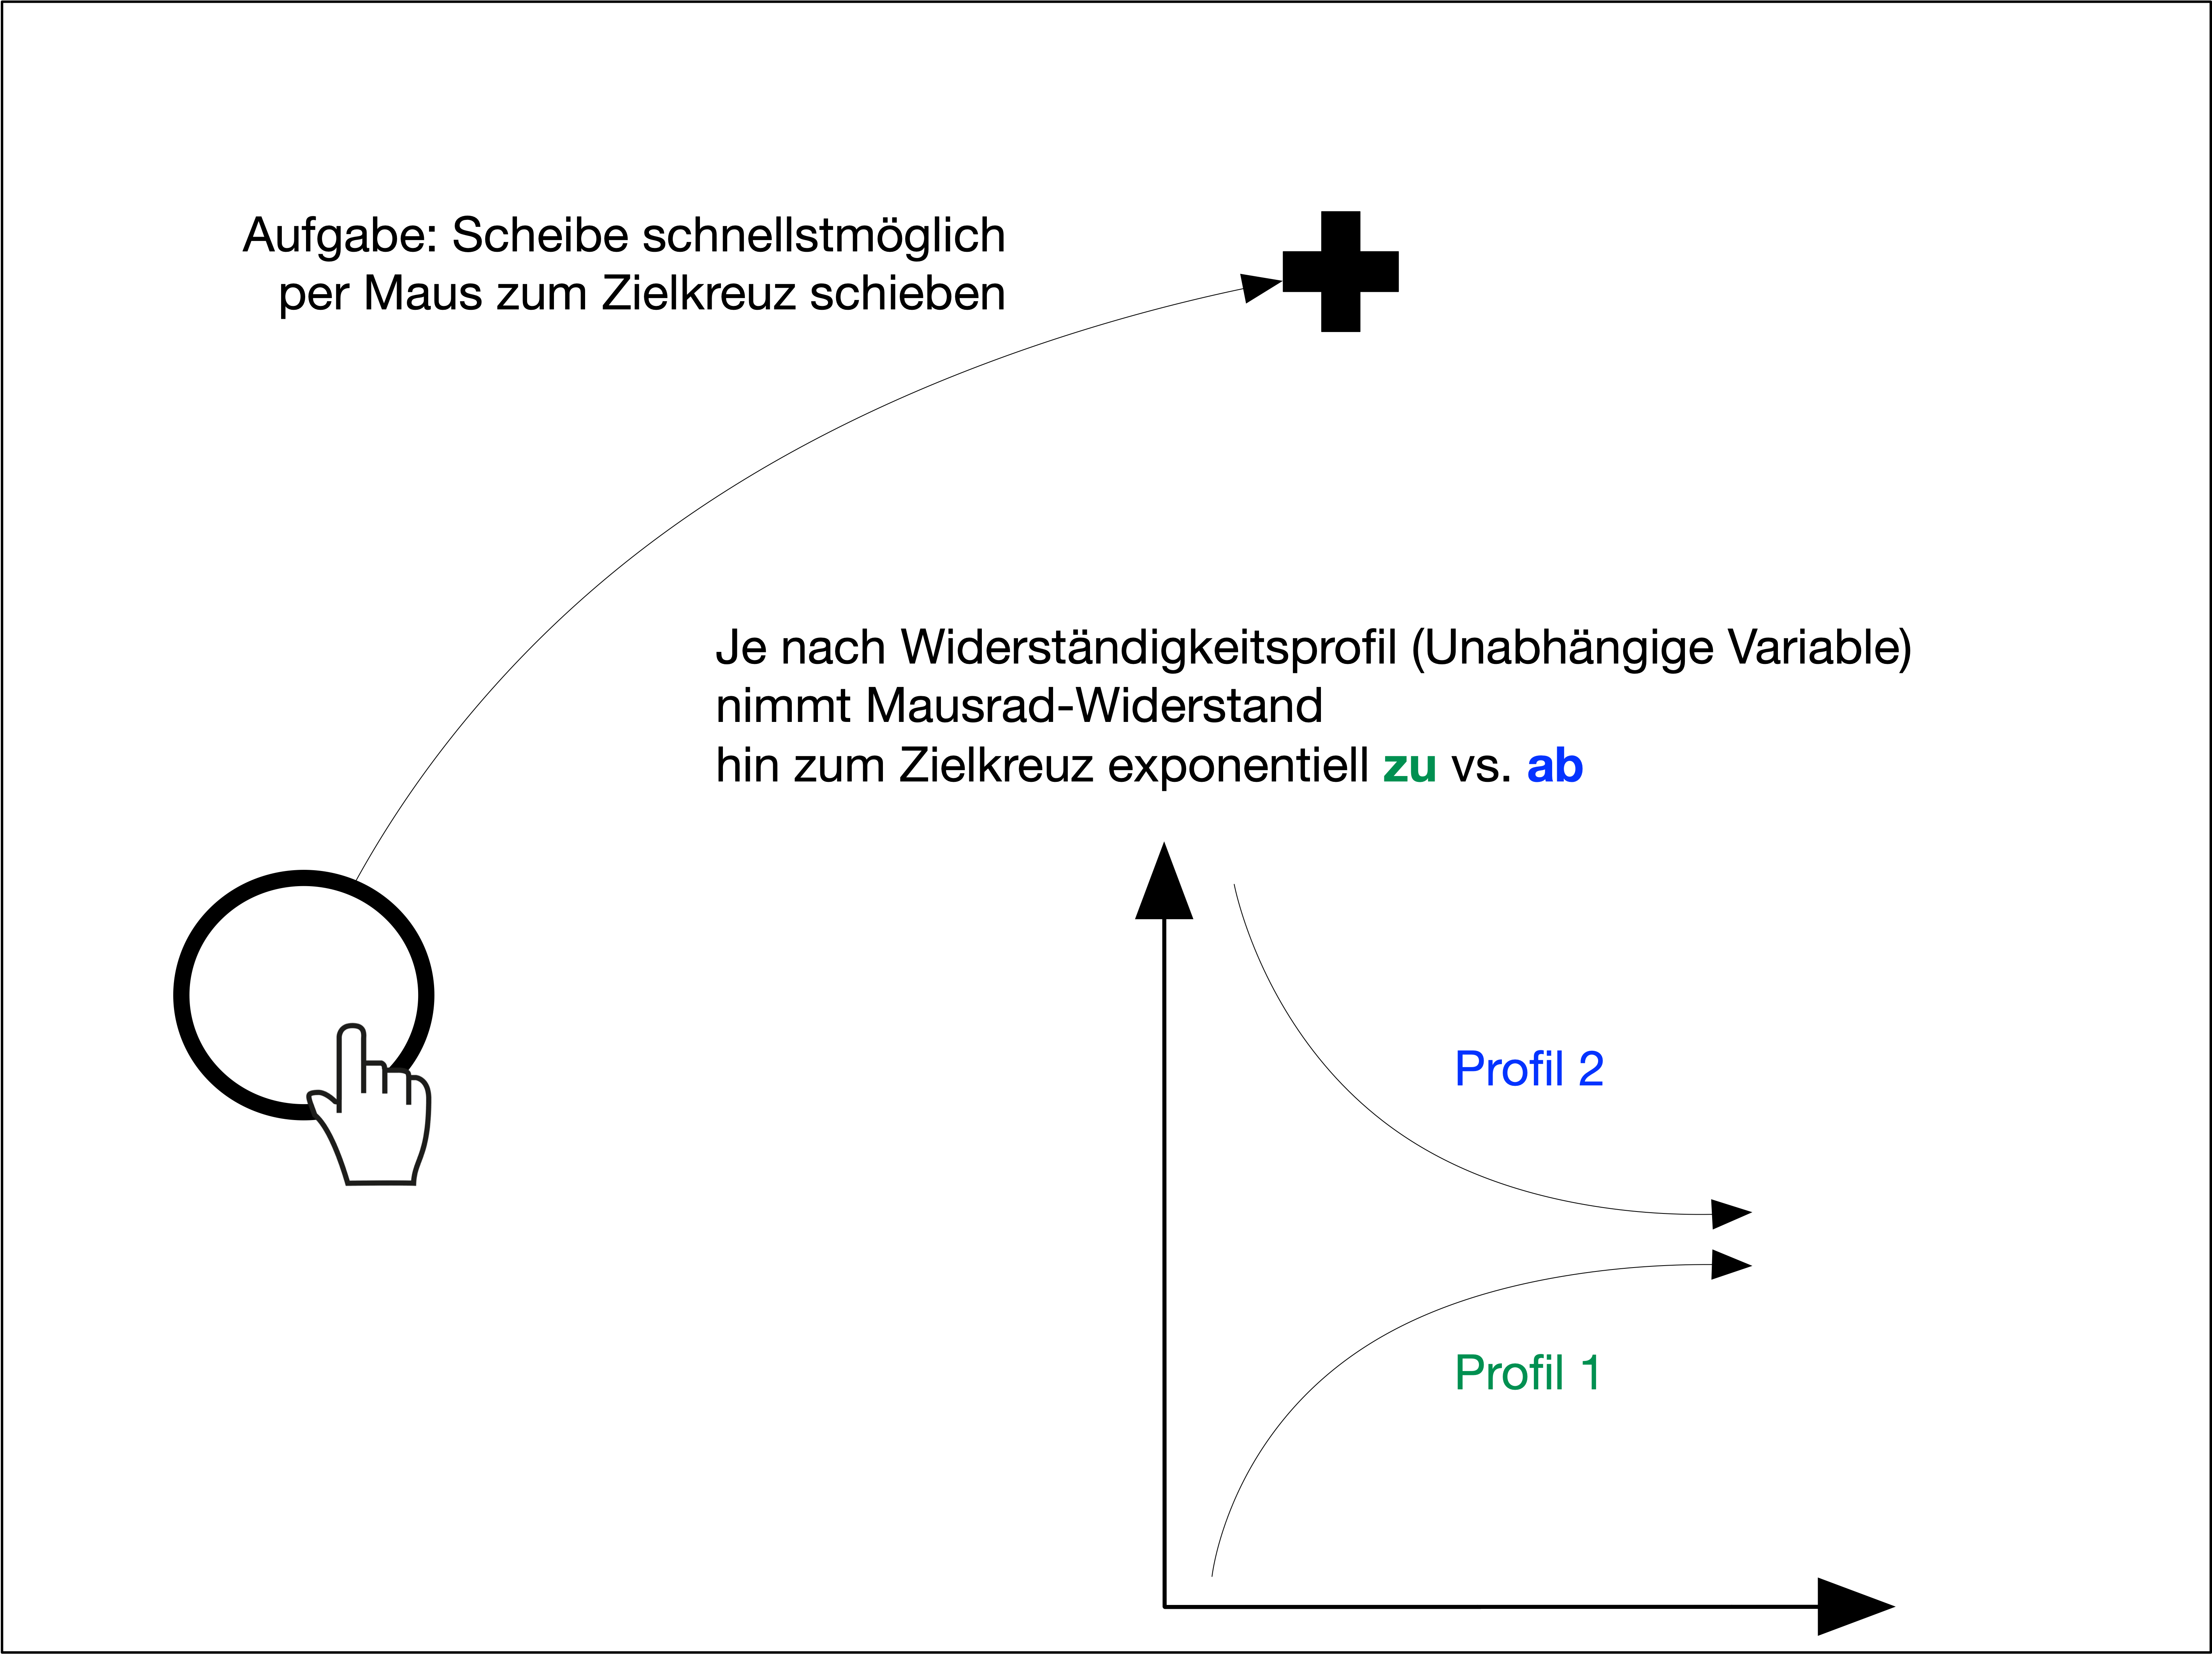
Untersuchung 2
Prozedur zur Leistungsbestimmung beim mausbasierten Manipulieren virtueller Objekte
Ausgangspunkt
Hilft gefühlter Widerstand beim Platzieren von gesehenen Objekten?
30. Oktober 2025

Slide 9
Untersuchung 2
Prozedur zur Leistungsbestimmung beim mausbasierten Manipulieren virtueller Objekte
Design:
Reaktionszeit in ms ~ 3 (Profil der Widerständigkeit) x 2 (Sichtbarkeit) x 2 (Richtung der auszuführenden Bewegung)
Profil der Widerständigkeit
3 Stufen: Profil 1 vs. Profil 2 vs. Keine Manipulation (mittlere Widerständigkeit)
Hypothese: „End state compatibility“ – Zunehmender Widerstand als der intuitivere Fall
Sichtbarkeit
2 Stufen: Verrauschter („random dots“) vs. klarer Hintergrund
Hypothese: Relativ stärkerer taktiler Beitrag zur Leistung bei verrauschtem Hintergrund
Richtung der auszuführenden Bewegung
2 Stufen: Rechts nach links vs. links nach rechts
30. Oktober 2025

Slide 10
Diskussion
Untersuchung 1
Taktile Wahrnehmung (Fühlen) interagiert mit auditiver (Hören)
Störeffekt: Simultaner Klickton (accessory stimulus) verzerrt die Repräsentation des gefühlten Zielreizes (tactile target)
Tatsächliche Leistung bestätigt die Nutzereinschätzung nicht
Untersuchung 2
Welches Gerät bekommen wir?
30. Oktober 2025

Slide 11
Vielen Dank für Ihre Aufmerksamkeit
30. Oktober 2025

Slide 12
APPENDIX

Slide 13
STAIRCASE PROZEDUR zur „Egalisierung“ der Vorwärts- und Rückwärtsbewegung der Mausräder
Ausgangspunkt: Berichtete unterschiedlich empfundene Schwierigkeit der Vorwärts- und Rückwärtsbewegung der Mausräder durch Kunden
Prozedur Staircase:
Pro Durchgang,
Vergleich eines (hinsichtlich physikalischer Widerständigkeit konstanten) Standardreizes (SR, Vorwärtsbewegung) mit einem Vergleichsreiz (VR, Rückwärtsbewegung)
1Up-3Down-Staircase-Variante
SR ≻ VR → VR um eine Einheit der Widerständigkeit (backward angle) erhöhen
VR ≻ SR dreimal in einer Reihe → VR um eine Einheit reduzieren
Wendepunkt: Mind. einmaliger Steigerung / dreimaliger Reduktion folgt Reduktion / Steigerung der Widerständigkeit
Prozedur stoppt nach dem zwölften Wendepunkt
Durchschnittliche Widerständigkeit der Rückwärtsbewegung: Mittelung über die Einstellungen der letzten zehn Wendepunkte
Fragestellung: Welche Widerständigkeit der Rückwärtsbewegung (VR) führt zum Erleben einer gleich starken Widerständigkeit der Vorwärtsbewegung (SR)?
Ziel: Integration in Hapticore-Produkt
27. August 2025
Notes:
Der jeweilig aktuelle Agenda-Punkt wird durch UNTERSTREICHEN hervorgehoben.

Slide 14
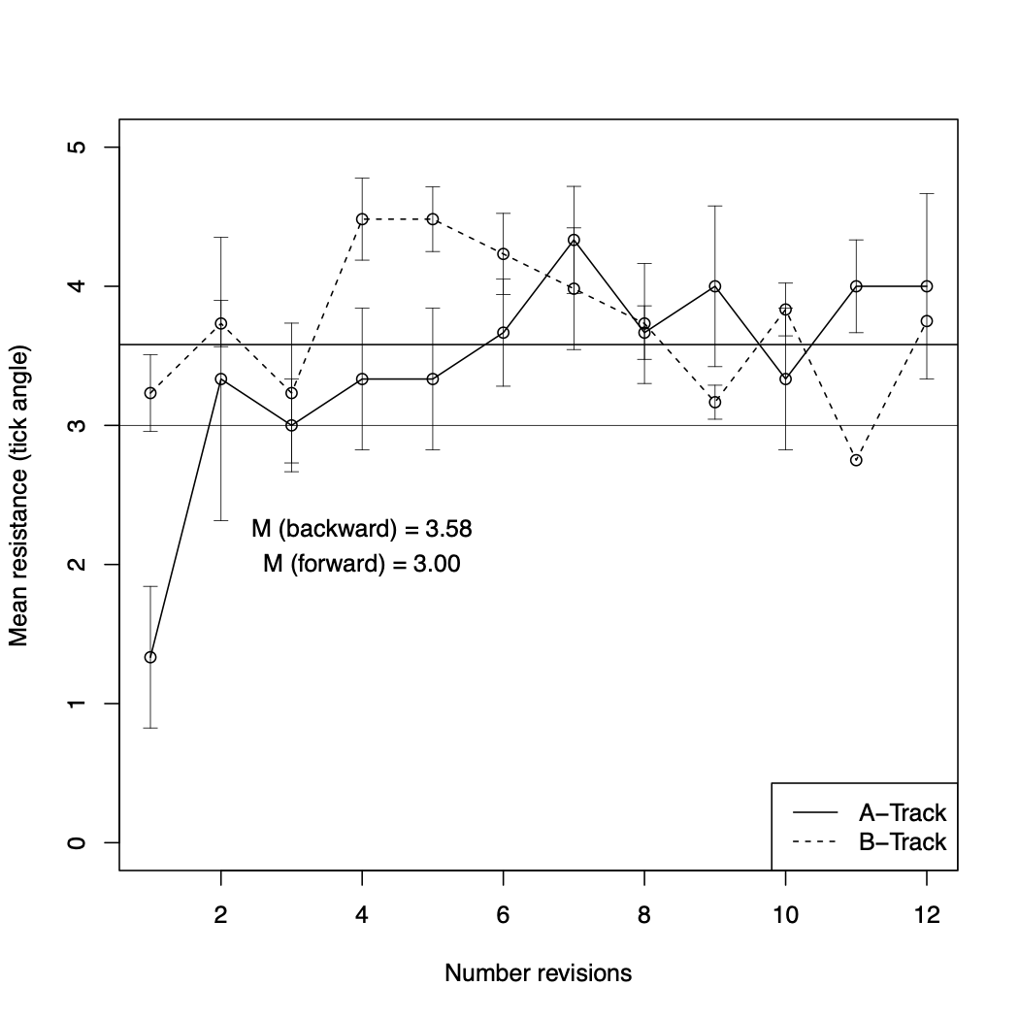
Erläuterung
Staircase procedure
Verlauf am Beispiel einer Versuchsperson
Vergleichsreiz (VR = Rückwärtsbewegung)
Standardreiz (SR = Vorwärtsbewegung)
A-Track: Widerständigkeit sinkt
B-Track: Widerständigkeit wächst
27. August 2025
Notes:
Der jeweilig aktuelle Agenda-Punkt wird durch UNTERSTREICHEN hervorgehoben.

